Slide 1
Дифференциация п - т
Логопедическое занятие для учащихся начальных классов
Учитель-логопед Климова Г.А.

Slide 2
План урока:
Организационный момент
Основная часть
Речевая зарядка
Развитие словарного запаса по теме: «Школа»
Физминутка
Различение букв П и Т
Итог урока

Slide 3
Сядет тот, кто скажет
Какой сегодня день недели?
среда
Какой день недели был вчера?
вторник
Какой день недели будет завтра?
четверг
Какое сегодня число?
10 декабря

Slide 4
Отгадайте загадку.
Дел у меня немало:
Я белым одеялом
Всю землю укрываю.
Белю поля, дома
Зовут меня …
ЗИМА

Slide 5
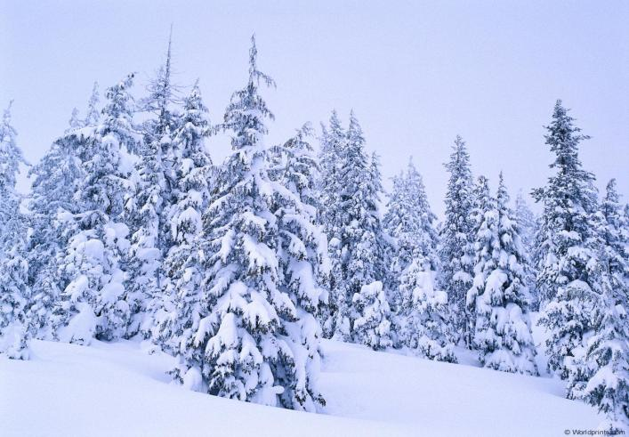
Какое сейчас время года?
ЗИМА

Slide 6
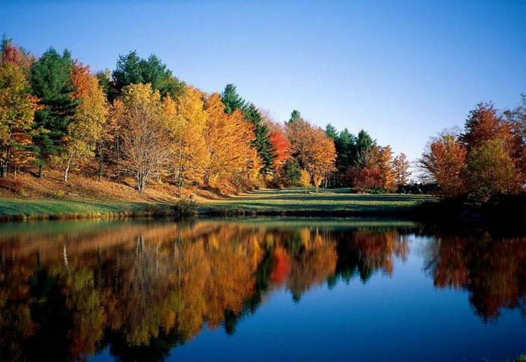
После какого времени года наступает зима?
ОСЕНЬ

Slide 7
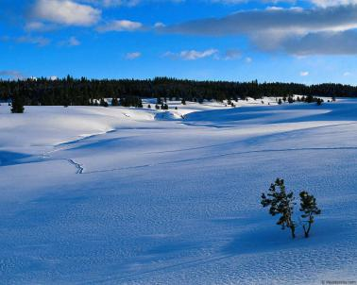
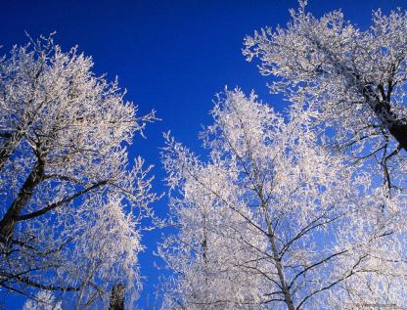
Сколько месяцев длиться зима? Назовите их.
Декабрь
Январь
Февраль

Slide 8
Сейчас на дворе зима
Погода зимой какая?
зимняя
Небо зимой какое?
зимнее
День зимой какой?
зимний
Капели зимой какие?
зимние

Slide 9
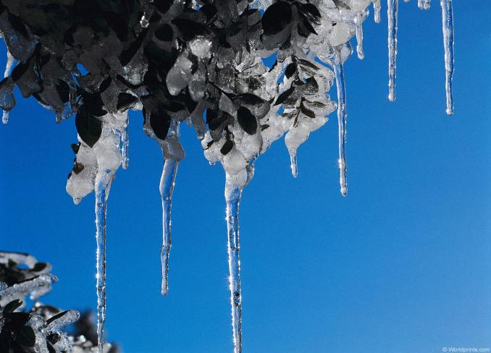
Какое время года наступает после зимы?
ВЕСНА

Slide 10
Сегодня нам поможет провести урок Незнайка

Slide 11
Помогите Незнайке познакомиться со школой

Slide 12
Как называется помещение, где ребята обедают?
столовая

Slide 13
Кто готовит еду в столовой?
Повар.
Чем он мешает суп?
Повар мешает суп ложкой.

Slide 14
Что это?
спортивный зал

Slide 15
Чем ребята занимаются в спортивном зале?
Физкультурой.
В какие игры дети играют на уроке физкультуры?
Футбол, теннис, волейбол

Slide 16
Что вы видите на картинке?
класс

Slide 17
Чему учит учитель в классе?
Писать, читать, считать.
Что находится в классе?
Парты, стулья, доска.

Slide 18
Как называется кабинет врача?
Медицинский кабинет

Slide 19
Где ребята берут книги?
В библиотеке

Slide 20
Как вы догадались, что это библиотека?
Кто выдает книги в библиотеке?
Библиотекарь
Какие книги вы знаете?
Какие любите читать?

Slide 21
Упражнения для развития мелкой моторики
Ножки, спинка и сиденье-
Вот вам стул на удивленье.
Пальчики перебираем
И цепочку получаем.

Slide 22
Речевая зарядка
От топота копыт пыль по полю
летит.
Что это?
Прочитайте вслух.
Вместе со мной отхлопайте ритм.
Прочитаем по очереди, увеличивая темп.

Slide 23
Из скольких предложений состоит скороговорка?
из одного
Из чего состоит предложение?
из слов
Сколько слов в скороговорке?
семь
Какие слова передают звук, движение?
топота, пыль, по полю
Проговорите скороговорку, выделяя голосом подчеркнутые слова.
ОТ ТОПОТА КОПЫТ ПЫЛЬ ПО ПОЛЮ ЛЕТИТ

Slide 24
От тотота копыт пыль по полю летит.

Slide 25
Все ли слова Незнайка произнес правильно?
Какое из них не является словом?
Почему?
Любое ли сочетание звуков является словом?
Нет не любое, слово имеет значение

Slide 26
«Торопыжкина беда»
Я хочу конфепу.
Пойдем гуляпь.

Slide 27
Запомни!
- У буквы Т – три ножки
- У буквы П – две ножки (пара)
Т – 3
П - 2

Slide 28
Т – 3
П - 2
Напиши под каждой цифрой соответствующую букву.
2 3 3 3 2 2 3 3 2 2 2 3 2 3
Проверяем
2 3 3 3 2 2 3 3 2 2 2 3 2 3
п т т т п п т т п п п т п т

Slide 29
Т – 3
П - 2
Звукобуквенный диктант.
Спишите слова, вместо палочек напишите буквы П или Т
lllанец лаllка салюlll
llавлин сlllанок сироll
llальма круllа закаlll

Slide 30
проверка
танец лапка салют
павлин станок сироп
пальма крупа закат

Slide 31
Спишите слова. Вставьте вместо тире буквы П или Т:
бо-инки ан-ило-а -е-ух
-уфли -игр -е-ерев
-а-очки бегемо- -о-угай

Slide 32
проверка
ботинки антилопа петух
туфли тигр тетерев
тапочки бегемот попугай

Slide 33
Физминутка
Послушай слово, поймай мяч. Замени звук П на звук Т, или наоборот, назови получившееся слово.
Полк – толк
Почки – точки
Тачка – пачка
Порт – торт
Топил – попил
Тара- пара

Slide 34
Вставьте пропущенные буквы, запишите
Лис..ья ле..я.. ..о ве..ру.
..ирожки лежа.. на ..арелке.
Ка..я с..еле.. ..ос..ель.
..аучок ..ле..ё.. ..ау..ину.

Slide 35
проверяем
Листья летят по ветру.
Пирожки лежат на тарелке.
Катя стелет постель.
Паучок плетёт паутину.

Slide 36
Повторите скороговорку, запишите по памяти
От топота копыт пыль
по полю летит.
Подчеркните все буквы П и Т

Slide 37
Итог занятия
Что нового узнали?
Какое путешествие совершил Незнайка?
Что надо помнить, чтобы никогда не путать буквы П и Т?

